Slide 1

Почта Банк
Март 2021

Slide 2




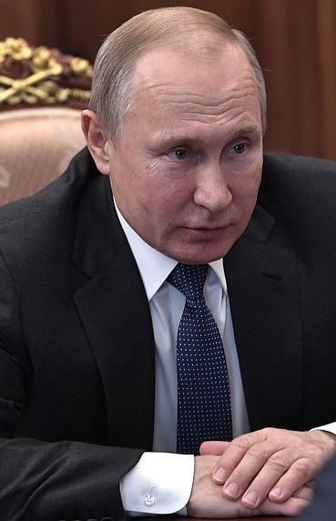
ПОЧТА БАНК – СОЦИАЛЬНЫЙ ПРОЕКТ
ПОЧТА БАНК – СОЦИАЛЬНЫЙ ПРОЕКТ
49,99%
АКЦИЙ
49,99%
АКЦИЙ
ПОЧТА БАНК создан Группой ВТБ и Почтой России во исполнение Распоряжения Правительства РФ «О мерах по созданию Почтового Банка».
Он взял лучшее от каждой структуры: шаговую доступность почтовых отделений и финансовую экспертизу Группы ВТБ.
Группа ВТБ и Почта России являются паритетными акционерами
(у каждой компании по 49,999988% акций Банка).
Основными социально-экономическими задачами Почта Банка являются:
2 акции
ПРИНАДЛЕЖАТ ПРЕЗИДЕНТУ-ПРЕДСЕДАТЕЛЮ
ПРАВЛЕНИЯ Д.В.РУДЕНКО
повышение доступности и качества финансовых услуг для населения России, в том числе в малых и труднодоступных населенных пунктах;
увеличение доли безналичных платежей в экономике.
ЗАПУСК ПОЧТА БАНКА БЫЛ ОДОБРЕН РУКОВОДСТВОМ РОССИЙСКОЙ ФЕДЕРАЦИ КАК ИСКЛЮЧИТЕЛЬНЫЙ И ВАЖНЫЙ СОЦИАЛЬНЫЙ ПРОЕКТ
ПРЕЗИДЕНТ РОССИЙСКОЙ ФЕДЕРАЦИИ В.В.ПУТИН ВЫСОКО ОЦЕНИВАЕТ ПЕРСПЕКТИВЫ РАЗВИТИЯ
ПОЧТА БАНКА И ОТМЕЧАЕТ ЕГО ЗНАЧИМУЮ СОЦИАЛЬНУЮ ФУНКЦИЮ:
«Почта Банк имеет, конечно, очень хорошие перспективы развития. Это очень важно, имея в виду, что некоторые другие крупные финансовые учреждения по тем или иным соображениям сокращают свою сеть…
…Конечно, это еще одна очень важная функция, в том числе не только экономическая, финансовая, но и социальная, которую Почта Банк может исполнить…»
Президент Российской Федерации В.В. Путин
25.03.2019 г.

Slide 3








ПОЧТА БАНК в цифрах по состоянию на 01.01.2021
по Республике Татарстан
151 тыс.
КЛИЕНТОВ
350 СОТРУДНИКОВ
40 тыс.
381
БАНКОМАТОВ: 121 СОБСТВЕННЫХ
260+ ГРУППЫ ВТБ
КЛИЕНТОВ - ПЕНСИОНЕРОВ
467
ТОЧЕК ПРИСУТСТВИЯ
1466
POS-ТЕРМИНАЛОВ ПОЧТА БАНКА
262
ТОЧЕК В ОТДЕЛЕНИЯХ
АО «ПОЧТА РОССИИ»
43
НАСЕЛЕННЫХ ПУНКТОВ
ПРИСУТСТВИЯ

Slide 4




АКТИВНОЕ УЧАСТИЕ В ГОСУДАРСТВЕННЫХ ПРОЕКТАХ
  Подтверждение учетной записи граждан на портале Госуслуги через Почта Банк Онлайн и в отделениях Банка. После подтверждения учетной записи клиенту доступны все услуги портала.
  Будучи пионером применения биометрических технологий, которые значительно повышают безопасность и эффективность деятельности, Почта Банк является одним из ключевых участников Единой биометрической системы (ЕБС) и собирает биометрию более чем в 470 отделениях Банка в 83 регионах присутствия. После проведения удаленной идентификации клиенту, зарегистрированному в ЕБС, открывается доступ к использованию широкого спектра продуктов и услуг Банка посредством Почта Банк Онлайн.
  В июне 2020 г. Почта Банк завершил интеграцию с сервисом «Цифровой профиль» – совместным проектом Минкомсвязи РФ и Банком России, – доступным всем пользователям портала Госуслуги в рамках реализации национальной программы «Цифровая экономика РФ». Это позволяет клиентам Банка, имеющим подтвержденную учетную запись на портале Госуслуги, удобно и быстро заполнять онлайн – заявку на кредитную карту на сайте и в приложении Почта Банка, а также повысить вероятность одобрения по кредиту. В дальнейшем по этой технологии можно будет оформить любой продукт Банка.

Slide 5


Какие дома строят
Площадь дома
Источники финансирования
5

Slide 6









ПРОГРАММА КРЕДИТОВАНИЯ ЗАГОРОДНЫХ ДОМОВ
Мы уверены, что конкурентоспособные и выгодные для компаний-производителей и клиентов условия программы позволят обеспечить дополнительный стимул для развития предпринимательской активности на рынке строительства жилых зданий.
Почта Банк заботится о своих клиентах и тщательно проверяет строительные компании, прежде чем аккредитовать их для работы с гражданами в рамках программы. Такой подход минимизирует риски неисполнения договора и некачественного или несвоевременного выполнения работ.
ВЫГОДНЫЕ УСЛОВИЯ ДЛЯ КЛИЕНТОВ
Программы кредитования для клиентов: 4.9% годовых (с услугой страхования)
9.9% годовых
Оформление по паспорту и номеру СНИЛС
Кредит до 3 млн рублей, срок до 60 мес.
с апреля 2021 г.
Кредит до 5 млн рублей срок до 84 мес.
.
Оформление без залога и поручителей
Возможность использования материнского капитала в счёт частичного или полного погашения основного долга
Решение Банка в течение часа
Удобные способы погашения:
Приложение Банка
Банкоматы Почта Банка и банкоматы группы ВТБ
Уникальная программа финансовой защиты для клиентов, строящих загородные дома

Slide 7


ПРОГРАММА КРЕДИТОВАНИЯ ЗАГОРОДНЫХ ДОМОВ
Сотрудничество строительных компаний c Почта Банком станет весомым аргументом для улучшения их рейтинга и, как следствие, повысит интерес со стороны конечного потребителя.
ВЫГОДНЫЕ УСЛОВИЯ ДЛЯ КОМПАНИЙ-ПРОИЗВОДИТЕЛЕЙ
Минимальный пакет документов для начала сотрудничества с Банком
Различные способы оформления клиентом кредита:
На территории Партнера;
На территории Банка;
На сайте Банка / Партнера.
Перечисление денежных средств на расчетный счет компании на следующий рабочий день
Получение статуса аккредитованного Банком партнера
ФИНАНСОВАЯ ЗАЩИТА КЛИЕНТА И ОБЪЕКТА СТРАХОВАНИЯ СО СТРАХОВЫМ ПРОДУКТОМ «МОЙ ДОМ»
Уникальная программа финансовой защиты для клиентов, строящих загородные дома *
ВИДЫ РИСКОВ
СТРОИТЕЛЬНО-МОНТАЖНЫЕ РИСКИ
СТРАХОВАНИЕ ПОСТРОЕННОГО ДОМА
СТРАХОВАНИЕ ОТ ПОТЕРИ ДОХОДА
СТРАХОВАНИЕ ОТ НЕСЧАСТНЫХ СЛУЧАЕВ
Пакет «Базовый» -0,23 % от суммы кредита ежемесячно
Пакет «Макси» – 0,3% от суммы
кредита ежемесячно
* более подробно информация о рисках указана в Приложении

Slide 8

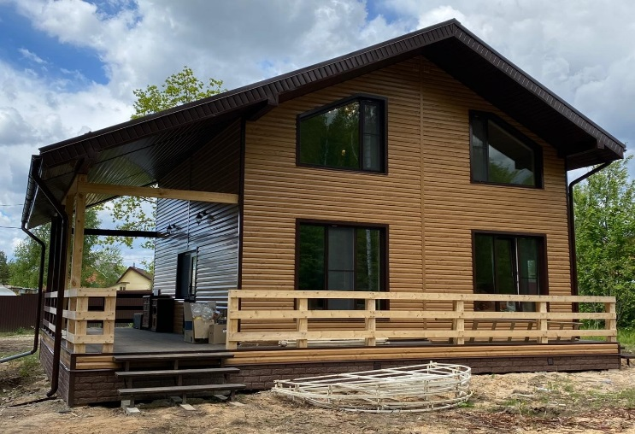
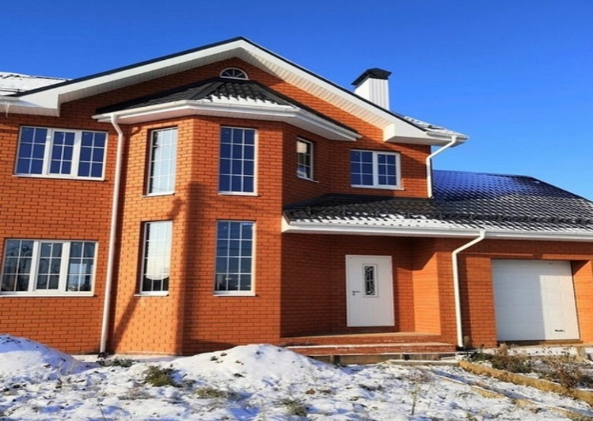
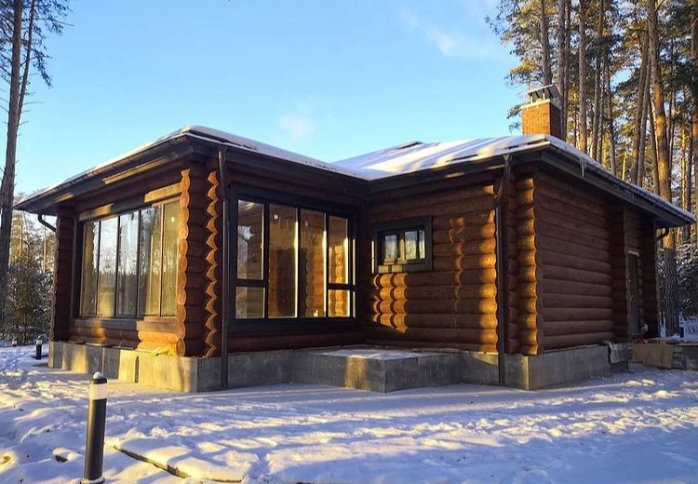
РЕАЛИЗОВАННЫЕ ПРОЕКТЫ в РЕСПУБЛИКЕ ТАТАРСТАН
За 2020 год порядка 400 жителей Республики обратились в Банк с заявками на кредитование по программе.
Общая сумма заявок составила более 140 млн. рублей.
На текущий момент в Республике Татарстан к проекту быстровозводимых домов подключена 91 строительная организация.
По результатам работы программы за 2020 год уже построено около 100 домов.
В рамках одного кредитного договора по программе быстровозводимых домов жители Республики Татарстан могут приобрести до 6-ти объектов строительства из любого материала (строительство жилого, дачного или садового дома, баня, бытовка, гараж).
ООО «ПРОФСТРОЙ К»
Лаишевский район, пос.Тургай
ООО СК «КИНДОМ»
г. Чистополь
ООО «СТРОЙМОНТАЖ»
г. Лаишево

Slide 9




Кредитная карта:
самый большой возобновляемый беспроцентный период среди топ-10 банков по активам. 0% годовых на все покупки по карте за месяц в течении 120 дней
Кредитный лимит до 1 500 000 руб.
Ставка от 10,9% годовых на оплату товаров и услуг, если вы не успеете вернуть сумму в беспроцентный период
ПОЧТА БАНК ПРЕДЛАГАЕТ ВЫГОДНЫЕ ПРОГРАММЫ ДЛЯ КЛИЕНТОВ
Потребительский кредит:
Возможность получить сумму до 5 млн. руб. без справок и поручителей в надежном банке с государственной поддержкой
Зарплатный проект: предложение для ваших сотрудников
минус 2% годовых от ставки по кредиту; +1% к ставке по сберегательному счету
бесплатное снятие наличных до 30 000 руб. в месяц в банкоматах сторонних банков
услуга «Запасной кошелек» быстрый беспроцентный займ в сумме до 10 000 руб. до зарплаты
без комиссий оплата коммунальных услуг, услуг операторов сотовой связи, телевидения, интернета и иных поставщиков услуг
Специальные условия для пенсионеров, получающих пенсию на счёт в «Почта Банк»:
Ежемесячное начисление процентов на остаток до 5%
выгодные условия по вкладам и кредитам для тарифного плана «Пенсионный», «Зарплатный пенсионер»
бесплатное снятие наличных до 10 000 руб. в месяц в банкоматах сторонних банков
Оформить перевод пенсии на карту Почта банка не выходя из дома.

Slide 10
ФИНАНСОВАЯ ЗАЩИТА КЛИЕНТА И ОБЪЕКТА СТРАХОВАНИЯ С ПРОДУКТОМ «МОЙ ДОМ»
РИСКИ, ПРЕДУСМОТРЕННЫЕ ПРОГРАММОЙ «МОЙ ДОМ»
Приложение
ВИДЫ РИСКОВ
СТРОИТЕЛЬНО-МОНТАЖНЫЕ РИСКИ
Риск утраты или повреждения в результате:
Пожара
Взрыва
Опасных природных явлений
Непреднамеренного нарушения норм и правил производства работ
Кражи, грабежа, разбоя
Аварии инженерных сетей
Проникновения воды из соседних (чужих) помещений
Повреждения имущества обваливающимися или падающими конструкциями, не являющимися частью застрахованного имущества
СТРАХОВАНИЕ ОТ ПОТЕРИ ДОХОДА
ликвидация организации либо прекращение деятельности работодателем - физическим лицом
смена собственника имущества организации (только в отношении Застрахованного руководителя организации, его заместителей и главного бухгалтера)
сокращение численности или штата работников организации, индивидуального предпринимателя
увольнение по соглашению сторон трудового договора, при условии, что инициатором прекращения трудовых отношений является работодатель
СТРАХОВАНИЕ ПОСТРОЕННОГО ДОМА
Риск утраты или в результате:
Пожара
Взрыва
Удар молнии
Воздействия в результате дорожно-транспортного происшествия
Стихийных бедствий
Механических повреждений
Падения посторонних предметов
СТРАХОВАНИЕ ОТ НЕСЧАСТНЫХ СЛУЧАЕВ
Смерть в результате НС
Инвалидность 1 группы в результате НС
СЕРВИСЫ
Расходы по найму жилого помещения или размещению в гостинице, на период проведения восстановительных работ, при условии проживания в гостинице со звездностью 3 звезды или ниже
Уборка после страхового случая - расчистка территории страхования и демонтаж (разборка) оставшихся после наступления страхового случая конструктивных частей строения, по транспортировке мусора на ближайшее место его складирования/уничтожения

Slide 11
ПРЕДСТАВИТЕЛИ АО «ПОЧТА БАНК» ПО ПРОГРАММЕ
«БЫСТРОВОЗВОДИМЫЕ ДОМА» по РАЙОНАМ РЕСПУБЛИКИ
Астафьева Яна Мансуровна +7 965 599 37 99, astafevaym@pochtabank.ru
г. Казань
Аксубаевский |  | Балтасинский |  | Кайбицкий |  | Рыбно-Слободский
Алексеевский |  | Буинский |  | Кукморский |  | Сабинский
Алькеевский |  | Верхне-Услонский |  | Лаишевский |  | Спасский
Апастовский |  | Высокогорский |  | Новошешминский |  | Тетюшский
Арский |  | Дрожжановский |  | Нурлатский |  | Тюлячинский
Атнинский |  | Зеленодольский |  | Пестречинский |  | Черемшанский
 |  | Камско-Устьинский |  |  |  | Чистопольский
Исламов Ильшат Мизхатович +7 917 222 24 05, islamovim@pochtabank.ru
г. Набережные Челны
Альметьевский |  | Мамадышский
Бавлинский |  | Менделеевский
Бугульминский |  | Мензелинский
Елабужский |  | Муслюмовский
Заинский |  | Нижнекамский
Лениногорский |  | Сармановский
Лениногорский |  | Тукаевский
 |  | Ютазинский

